Slide 1

Геоекологія
Ландшафтна екологія
Геологічна екологія
Екологічні аспекти

Slide 2

Ландша́фтна еколо́гія —
розділ екології та географії, який вивчає просторову різноманітність і елементи ландшафту (напри-клад поля, живоплоти, групи дерев, річки або міста) і те, як їх розташування впливає на розподіл і потік енергії та індивідуумів в навколишньому середовищі (який, у свою чергу, може безпосередньо вплинути на розподіл елементів).

Slide 3
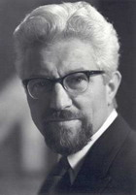
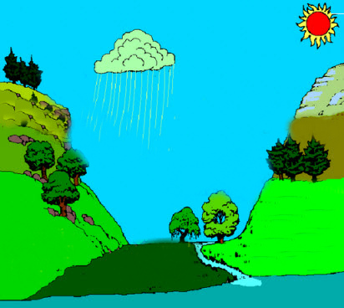
Карл Тролл
Термін ландшафтна екологія був запропонований Карлом Троллом, німецьким географом в 1939. Він розробляв цю термінологію і безліч ранніх понять ландшафтної екології як частину його ранньої роботи, що вивчає взаємодії між навколишнім середовищем і рослинністю.

Slide 4
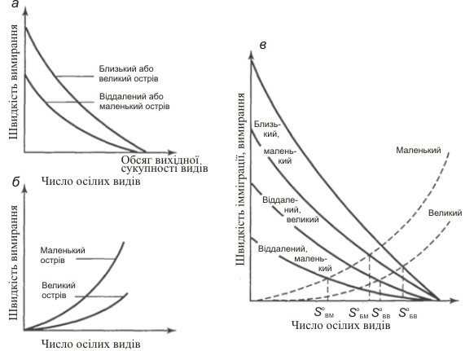
Центральна теорія ландшафтної екології походить від «Теорії острівної біогеографії» Макартура і Вілсона

Slide 5
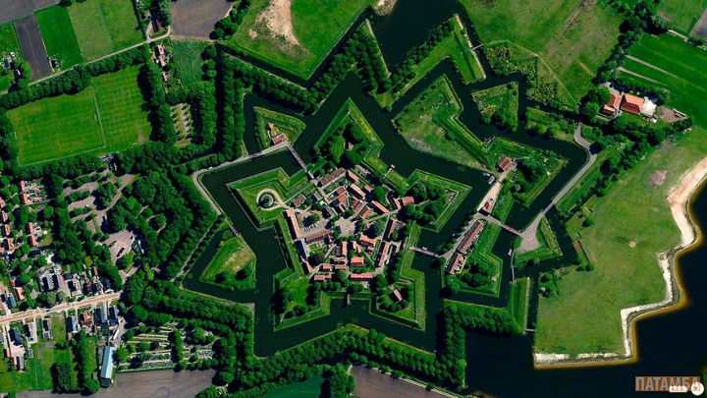
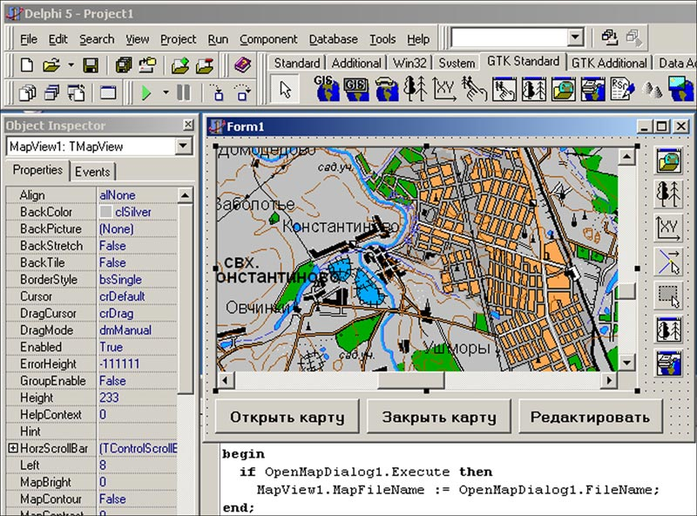
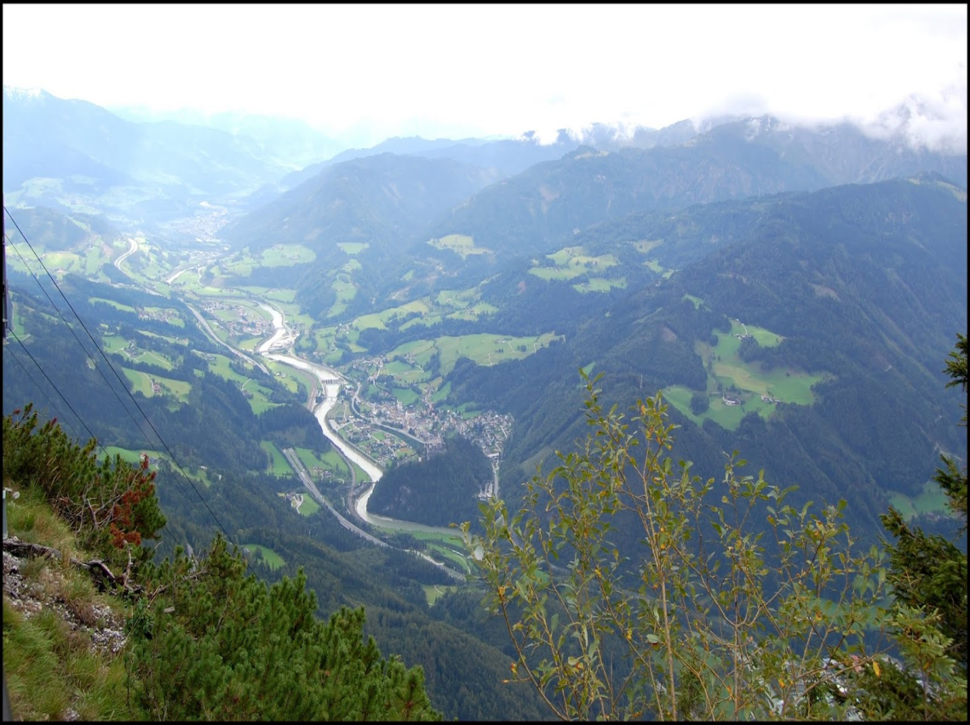
Недавнє зростання ландшафтної екології пов'язане з розвитком технології географічних інформаційних систем (ГІС) і наявності широкомасштабних даних про природне середовище (наприклад. супутникові фотографії або фотографії з повітря).

Slide 6
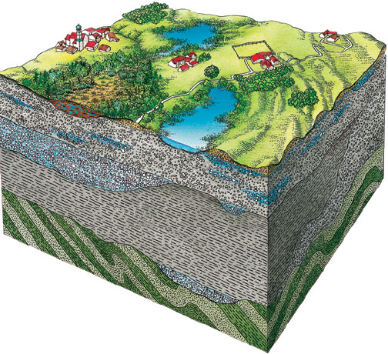
Екологічна геологія —
наука геологічного циклу, що вивчає екологічну систему літосфери, закономірності її формування і просторово-часових змін під впливом природних і техногенних факторів у зв'язку з життєдіяльністю біоти та, насамперед, — людини, яка названа геологічним середовищем.

Slide 7
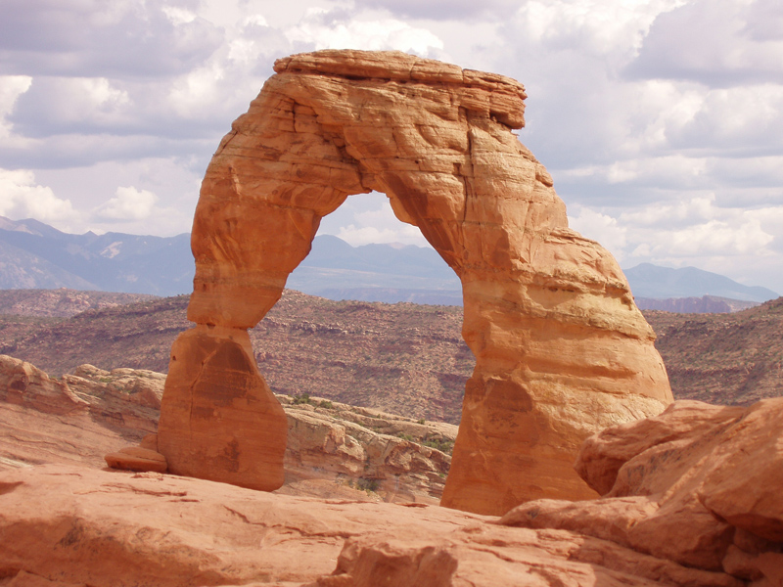
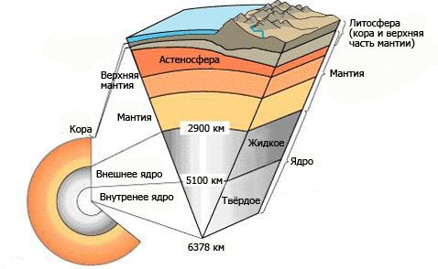
Предмет екологічної геології
речовинний склад літосфери;
екологічна роль геологічного середовища (частина земної кори, яка взаємодіє з елементами ландшафту, атмосферою та поверхневими водами і може зазнавати впливу техногенної діяльності);
процеси, що відбуваються в літосфері і на її поверхні;
екологічні функції літосфери, основними серед яких є ресурсна, геодинамічна і геохімічна. Всі ці функції літосфери найтіснішим чином пов'язані між собою.

Slide 8
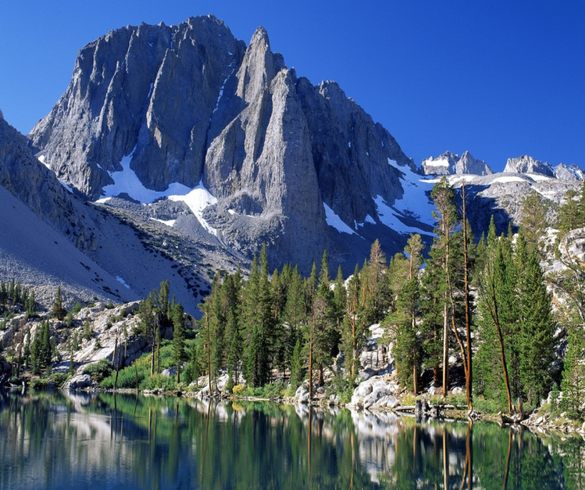
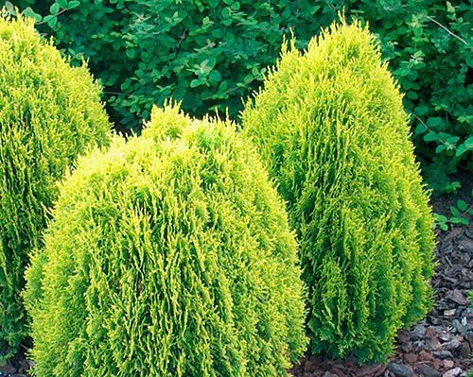
Об'єктом дослідження є еколого-геологічні системи: «літосфера-біота» або «літосфера-біота-технічні об'єкти» глобального, регіонального або локального рівнів. Біота – стала сукупність рослин, тварин, грибів та бактерій, що об'єднані спільною територією поширення, можуть не мати екологічних звʼязків.

Slide 9
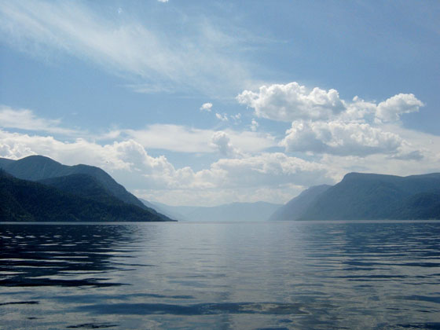

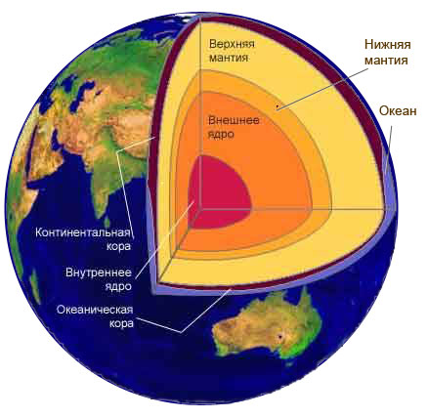
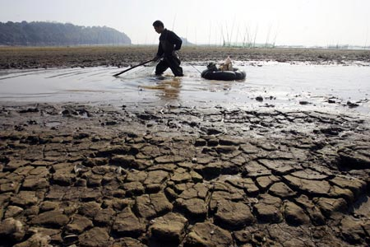
Екологічні аспекти
Екологічні аспекти вивчають функціонування сфер Землі, зокрема атмосфери, гідросфери, літосфери, геоаномальних зон.

Slide 10
Дякую за увагу!

